Slide 1
Cursed wood
Над проектом работали: Коноплева Анжелика, Кечуткин Игорь, Кривоногов Андрей

Slide 2
Cursed wood - это игра в жанре survival horror с видом сверху. Протагонист истории Михаил Темнеев получил письмо с завещанием от своего покойного отца. Главный герой должен был унаследовать заброшенный дом в глухом лесу. Приехав туда он не заметил ничего странного и загадочного в поведение леса и решил там остаться.
Днем займитесь исследованием произвольно генерируемого зловещего леса, сбором материалов, созданием оружия и разгадкой тайн.
Ночью найдите убежище, стройте баррикады, расставляйте ловушки, прячьтесь или защищайтесь от ужасов ночи.
Принимайте решения, которые повлияют на мир Darkwood, его обитателей и создайте собственную сюжетную линию.
Вы встретите наводящих ужас персонажей, узнаете их прошлое и решите их судьбы. Главное, запомните – никому нельзя доверять.

Slide 3
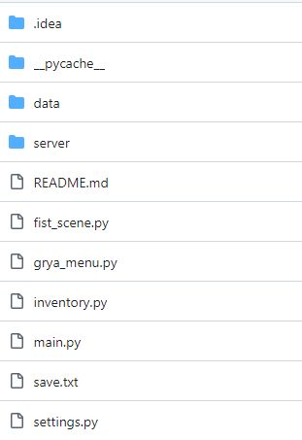

Slide 4
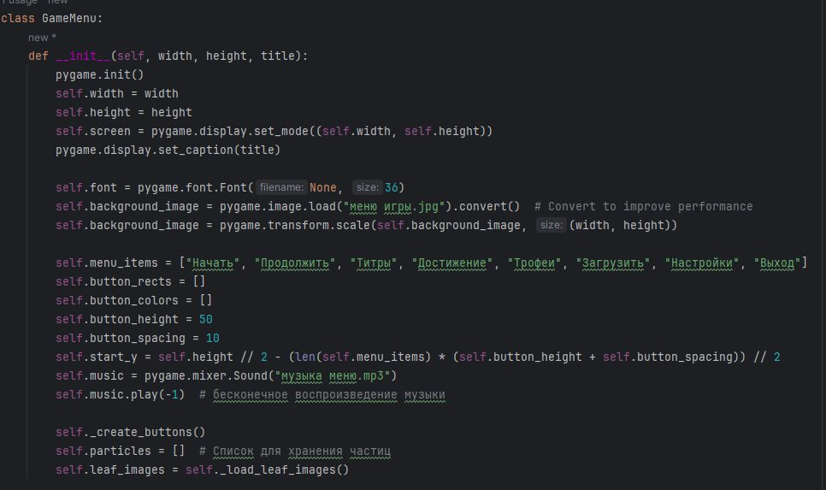

Slide 5
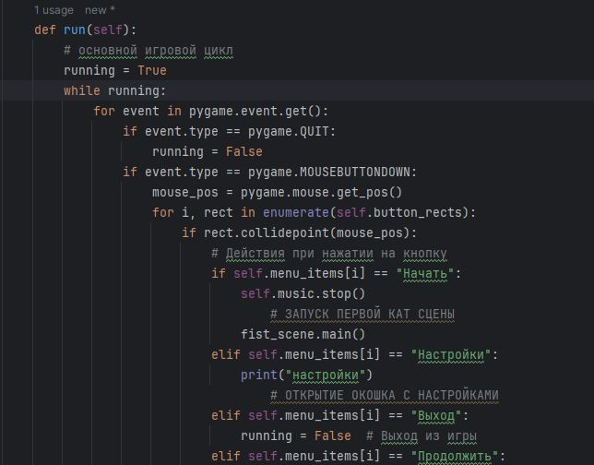

Slide 6
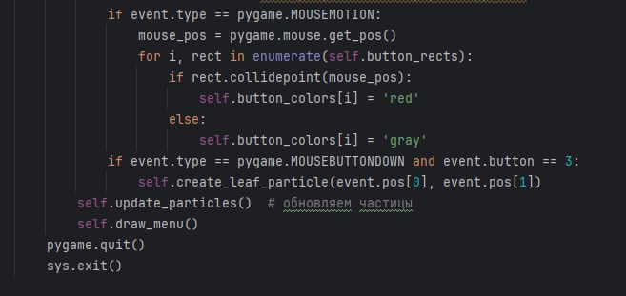

Slide 7
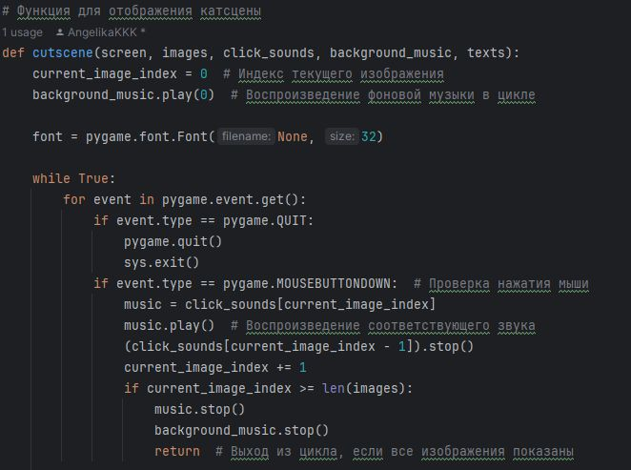

Slide 8
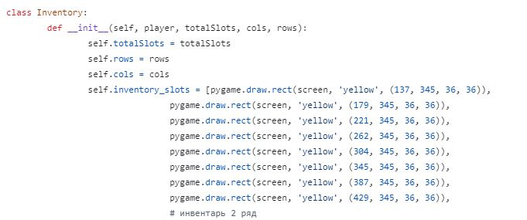

Slide 10
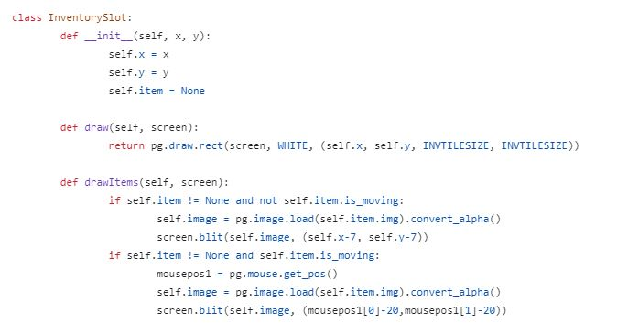

Slide 11
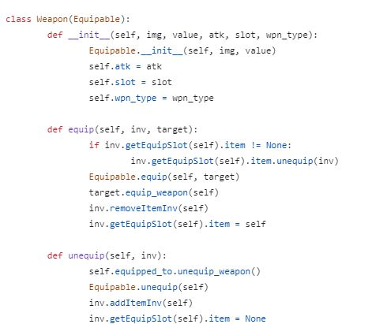

Slide 12
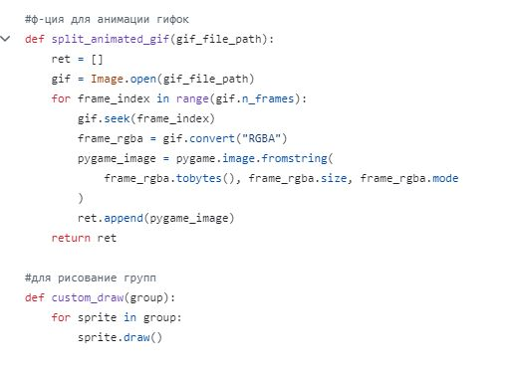

Slide 13
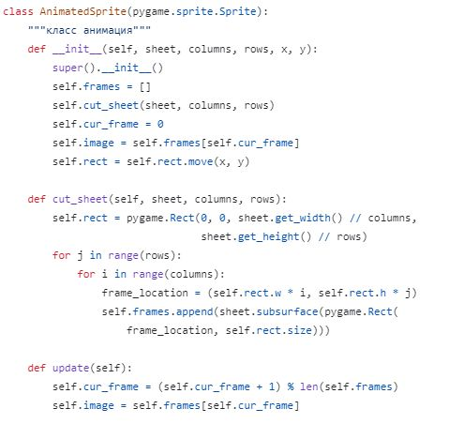

Slide 14
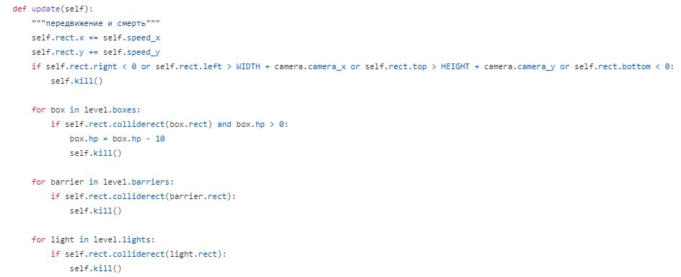

Slide 15
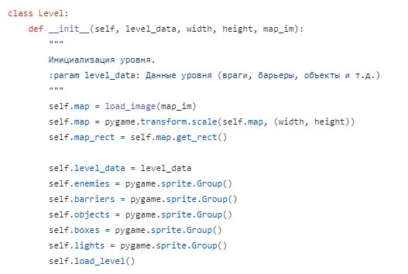

Slide 16
https://skrinshoter.ru/vU3IQVEJ51B

